Slide 1
Отчет о прохождении производственной практики
студента группы Б15-502
Шершнева Артема

Slide 2
Тема практики: Разработка автоматизированной системы обработки результатов стабилографических исследований

Slide 3
Цели
выявление потребностей специалистов-физиологов в области интерпретации стабилографических измерений
определение требований к инструменту, который бы позволил осуществлять эту интерпретацию
разработка такого инструмента в виде автоматизированной системы и графическим интерфейсом, ориентированным на работу со специфическим аппаратно-программным комплексом

Slide 4
Предметная область
Стабилометрия (стабиллометрия, стабилография, постурография) – это методика оценки характеристик контроля человеком позы, основанная на измерении координат центра давления на чувствительной поверхности.

Slide 5
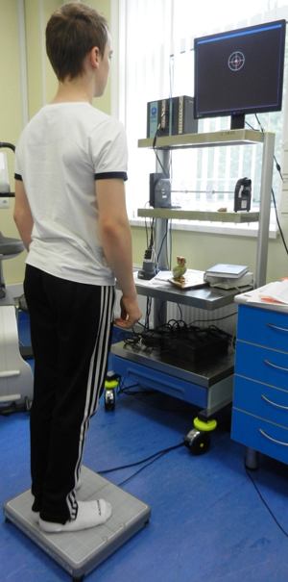
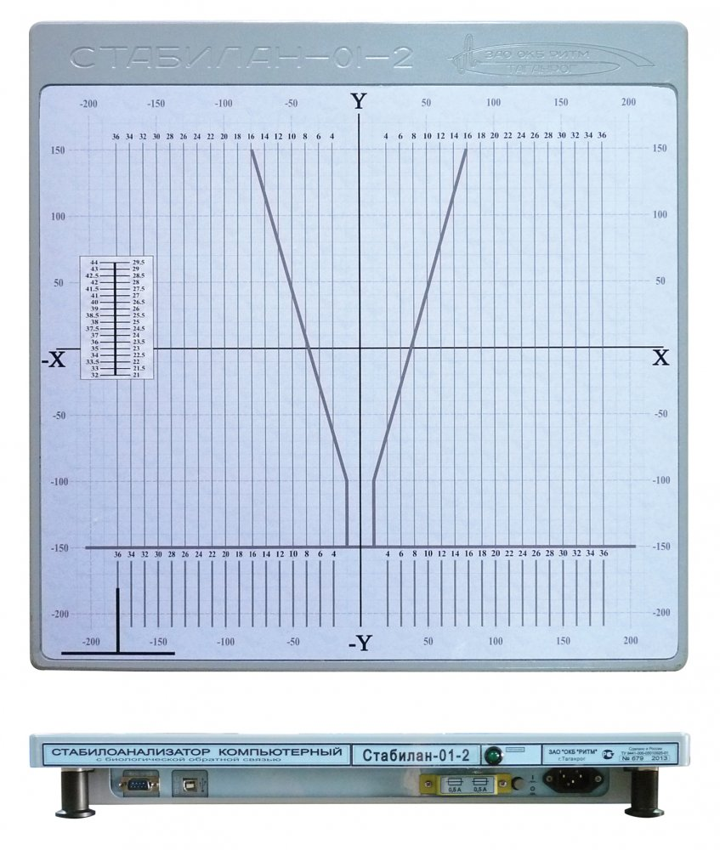
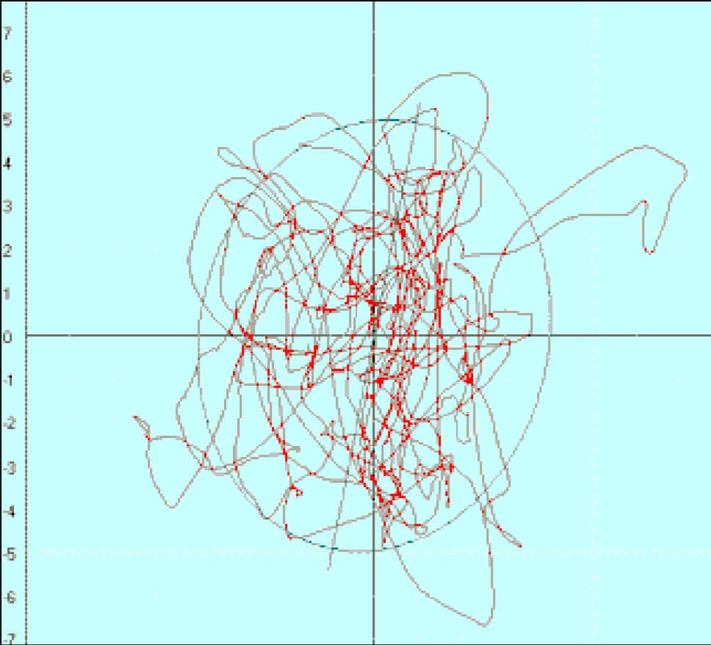
Стабилографы

Slide 6
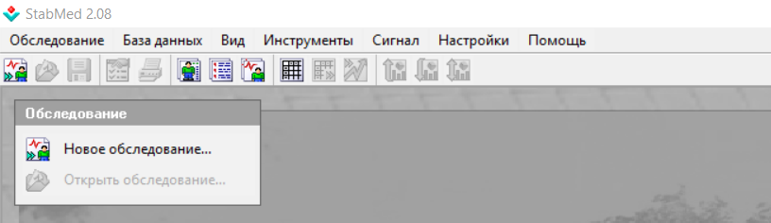
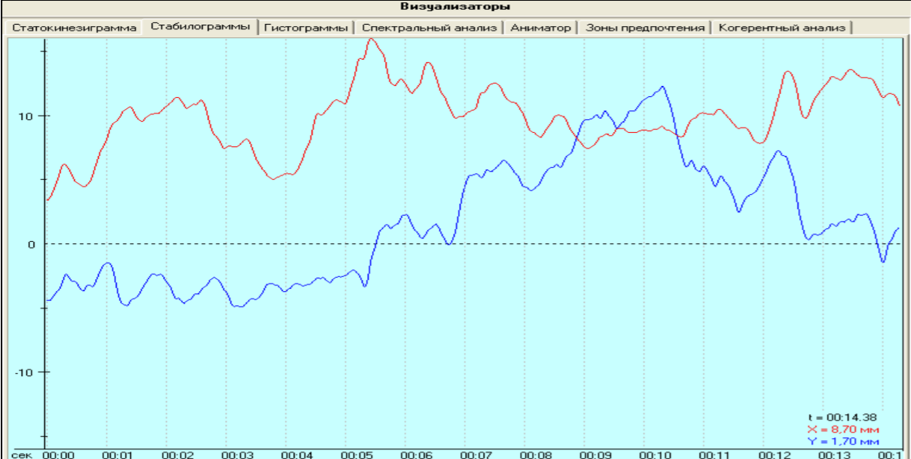
StabMed

Slide 7
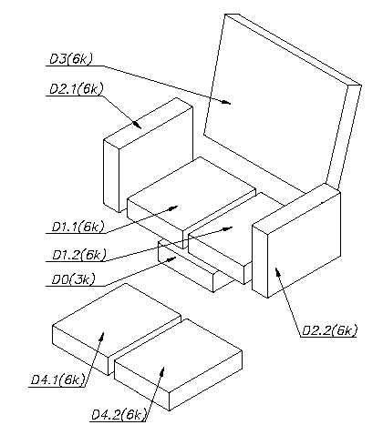
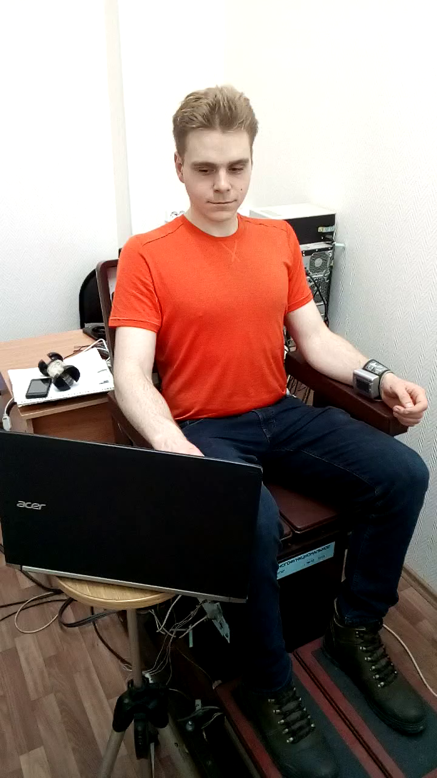
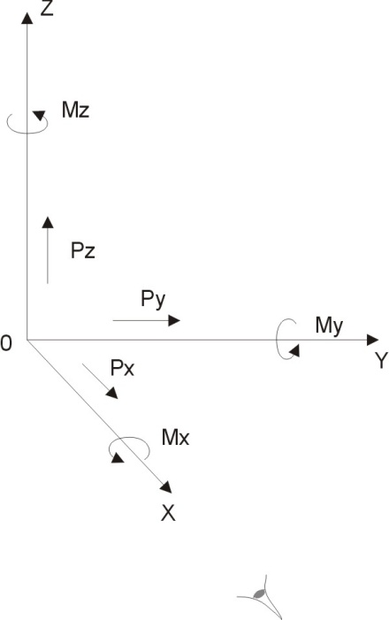
АПК «Многофункциональное кресло»

Slide 8
Требования
наличие графического пользовательского интерфейса
загрузка результатов стабилометричсеких измерений непосредственно из ПО «StabMed»
отображение стабилограмм и статокинезеграмм в рамках одного программного окна
отображение стабилограмм и статокинезеграмм для всех чувствительных поверхностей одновременно
возможность интерактивного выбора канала, который в данный момент отображается на всех стабилограммах
декомпозиция сигналов, поступающих от соответствующих компонент силомоментных датчиков
двоичная классификация сигналов по признаку возможного наличия патологии у пациента.

Slide 9
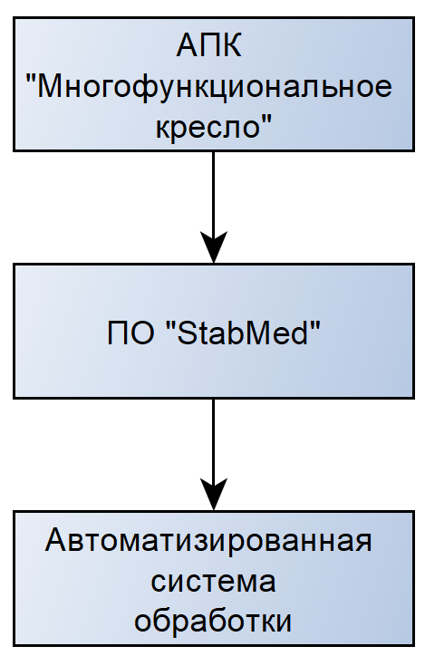
Концептуальная схема

Slide 10
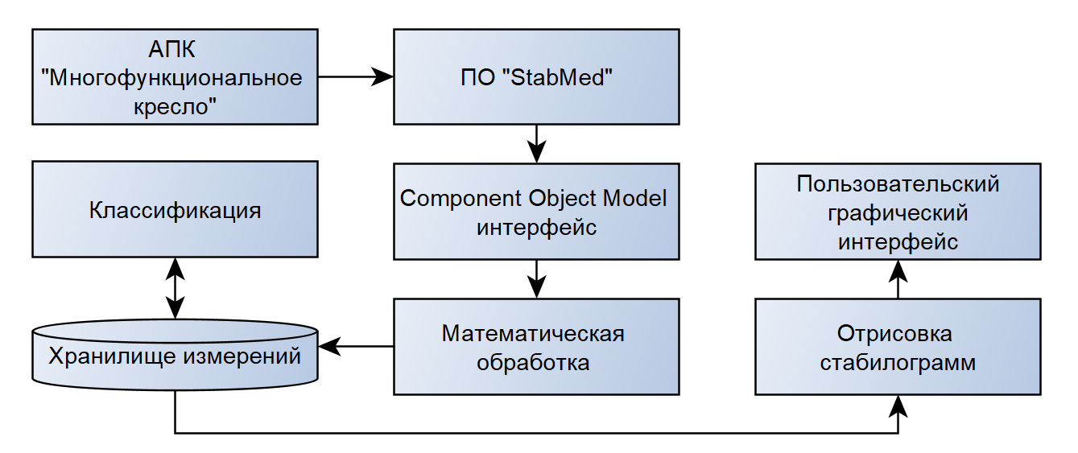
Концептуальная схема

Slide 11
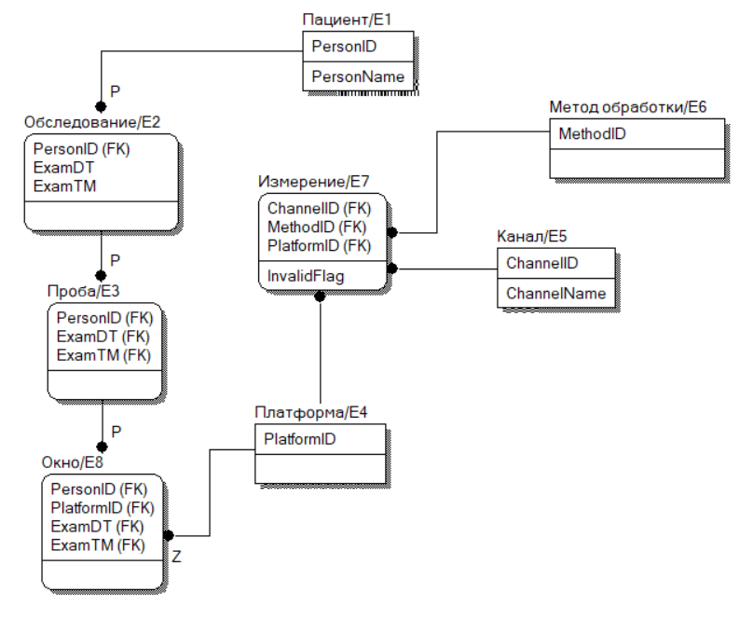
ER-диаграмма

Slide 12
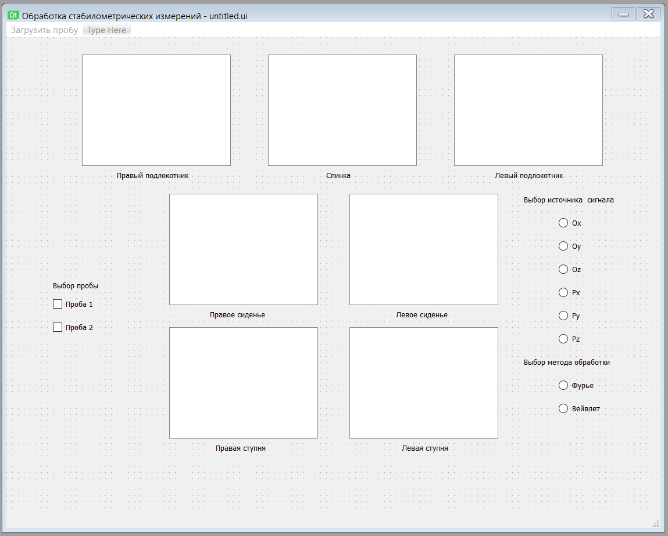
Графический пользовательский интерфейс

Slide 13
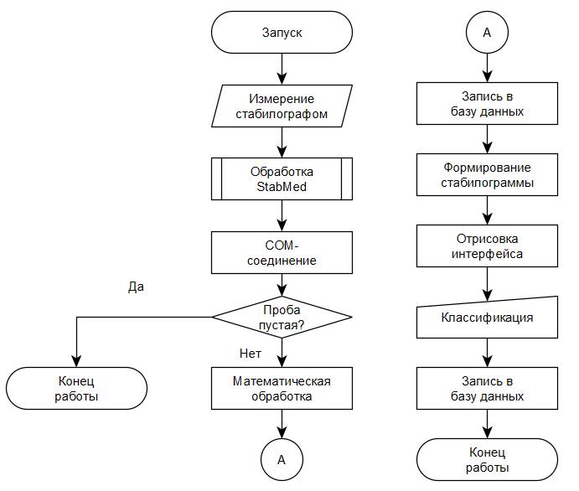
Алгоритм работы системы

Slide 14
Чек-лист тестирования: интеграционные тесты

Slide 15
Спасибо за внимание!

